Slide 1
An initiative started
by the Rotary Clubs
of Amsterdam

Slide 2
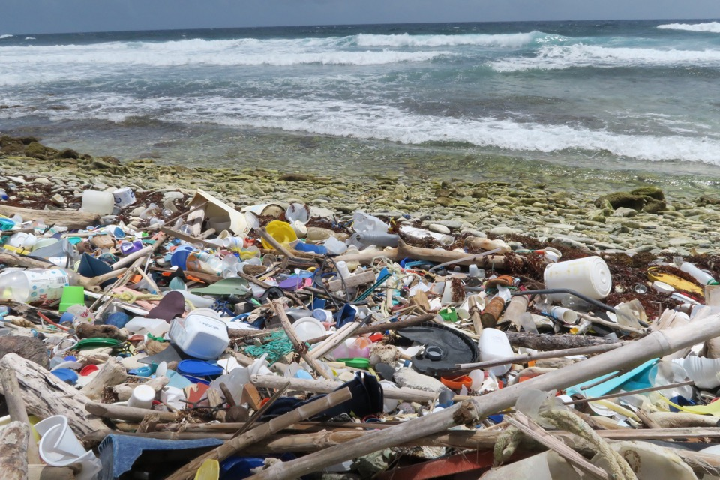
The Plastic Soup is a big issue

Slide 3
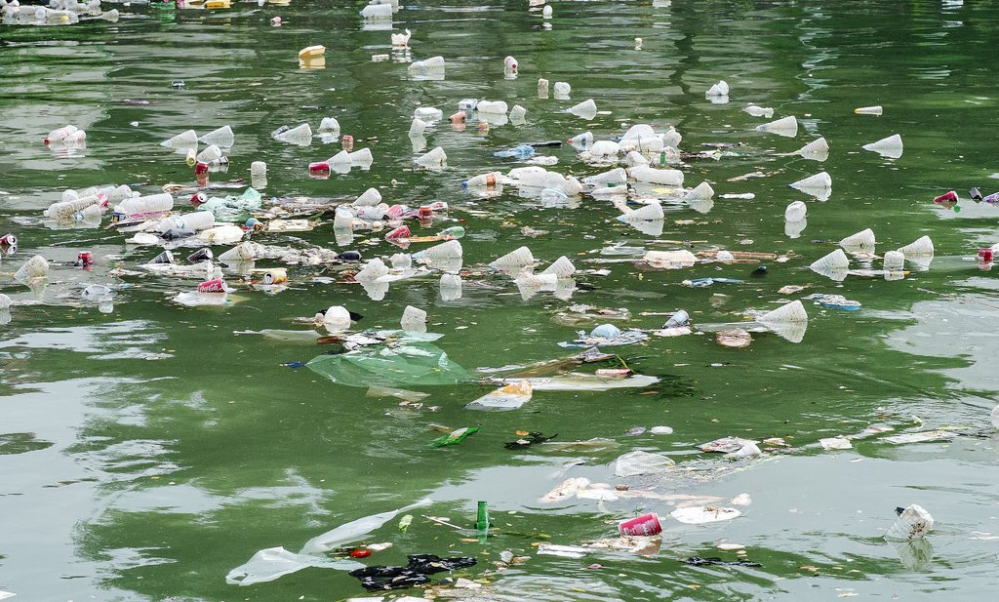
The Plastic Soup is a big issue

Slide 4
45kg/per persoon per jaar, 1 miljoen plastic flessen per minuut
In de USA 500 min plastic rietjes elke dag…
Wereldwijd elke minuut 1 mln plastic flesjes gekocht

Slide 5
6,3 mld ton afval, slechts 9% wordt gerecycled, 12% verbrand, 79% komt in de natuur
Elke dag 8 mln stukjes plastic erbij. Iedere minuut 1 vuilniswagen in milieu
Source: NOAA Marine Debris Program
3 x Frankrijk
1 v/d 5 Garbage Patch’s
Slechts 6% is zichtbaar

Slide 6
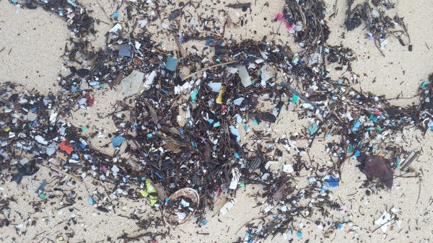
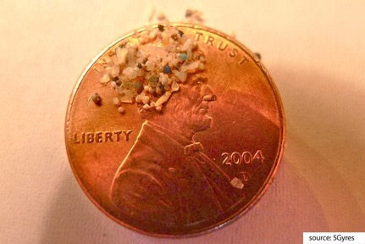
Plastic gaat niet weg, het wordt kleiner
sterven > 1,1 mln dieren per jaar
Doet er 1000?jaar over om op te lossen
Source: The Plastic Soup Foundation
Plastic is zelfs opgenomen in plankton en komt zo overall in de voedselketen

Slide 7
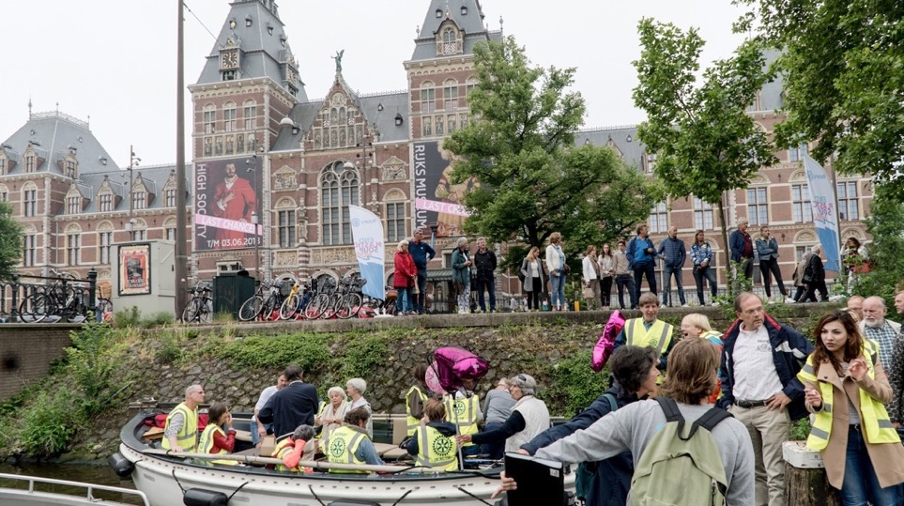
1 juni 2018 start End Plastic Soup initiatief

Slide 8
Leonardo da Vinci Award voor The Ocean Clean-up - Boyan Slat (NL)

Slide 9
Plastic Soup vissen met 60 Rotaryclubs en WeekendAcademie

Slide 10
End Plastic Soup initiatief
1,2 mln Rotarians kunnen het verschil maken
People of Action, bundelen van talenten en skills
ALLIANCES
Netwerken inzetten voor beïnvloeding
AWARENESS
1.2 miljoen Rotarians en familie, omgeving
ACTION
lokale/regionale/
landelijke acties
1 juni 2019
(eerste zaterdag van juni)

Slide 11
Awareness: online EndPlasticSoup petitie

Slide 12
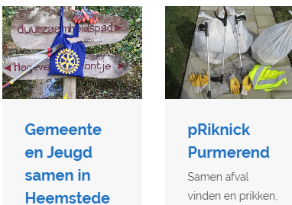
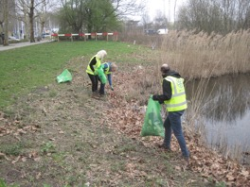
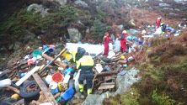
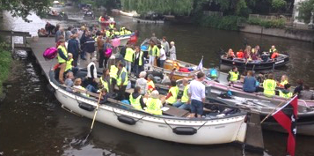
Action
Notes:
https://endplasticsoup.nl/rotary-projecten/

Slide 13
Anticipation

Slide 14
Zaterdag 1 juni 2019 Rotary EndPlasticSoup Actiedag

Slide 15
Deelnemers Rotaryclubs EPS

Slide 16
www.endplasticsoup.nl

Slide 17
1 juni 2019 EndPlasticSoup Actiedag

Slide 18
1 juni 2019 EndPlasticSoup Actiedag
Notes:
13.00 – 13.30 Ontvangst
13.30 – 14.15 Plastic Soup Quiz
14.15 – 16.00 Plastic vissen op de Amstel
16.00 – 16.15 Bekendmaking prijswinnaars
16.15 – 18:00 EndPlasticSoup Borrel
Na de borrel Gelegenheid om te eten in het Amstel Boathouse
Drink&diner menu: €20,- opgeven via e-mail

Slide 19
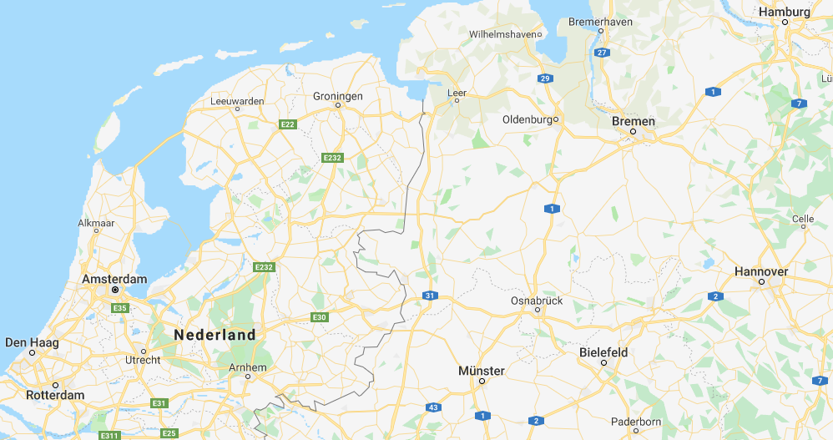
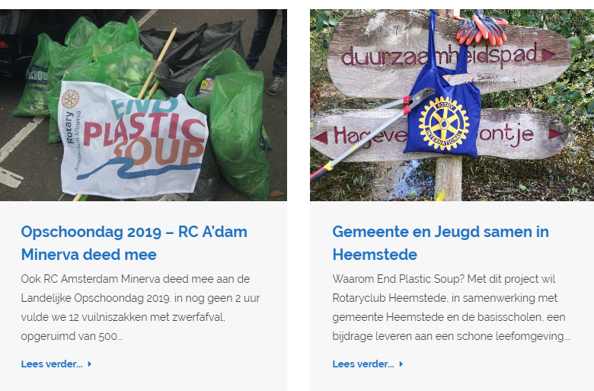
Wie doen al mee?

Slide 20
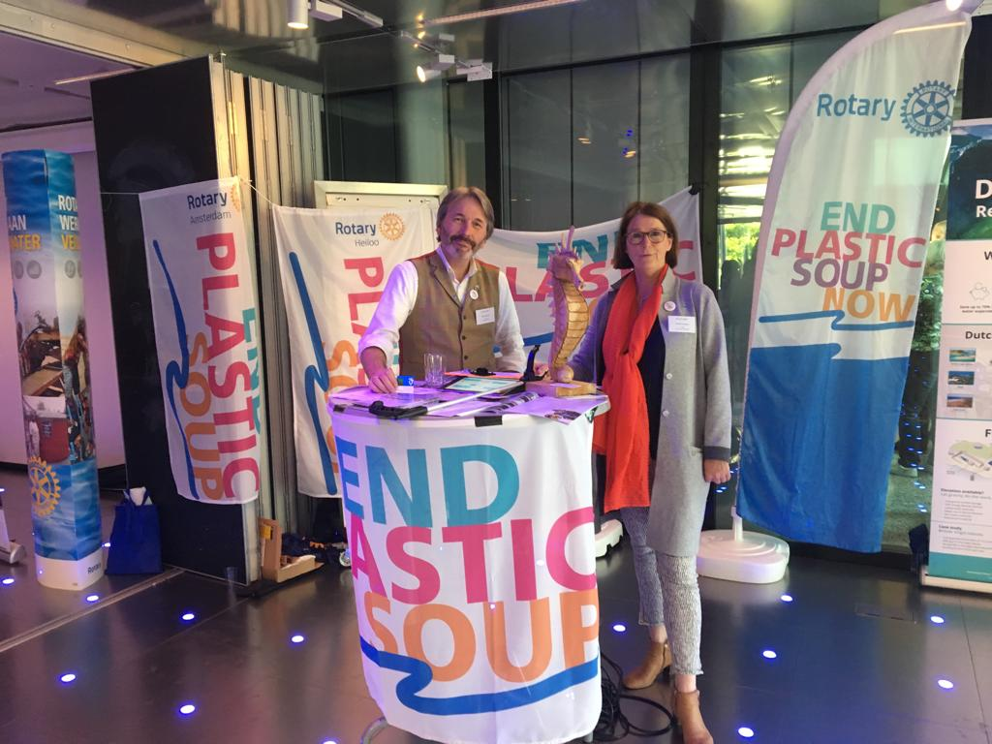
Hamburg Rotary International Convention 1- 5 juni 2019
House of Friendship, EPS stand
Samenwerking met WASRAG, ESRAG, RotarAct Europe, Ocean CleanX, Plastic Free Water,
Pop-up actie met End Polio Now

Slide 21
Rotary International Convention 2019 Hamburg

Slide 22
Rotary International Convention 2019 Hamburg

Slide 23
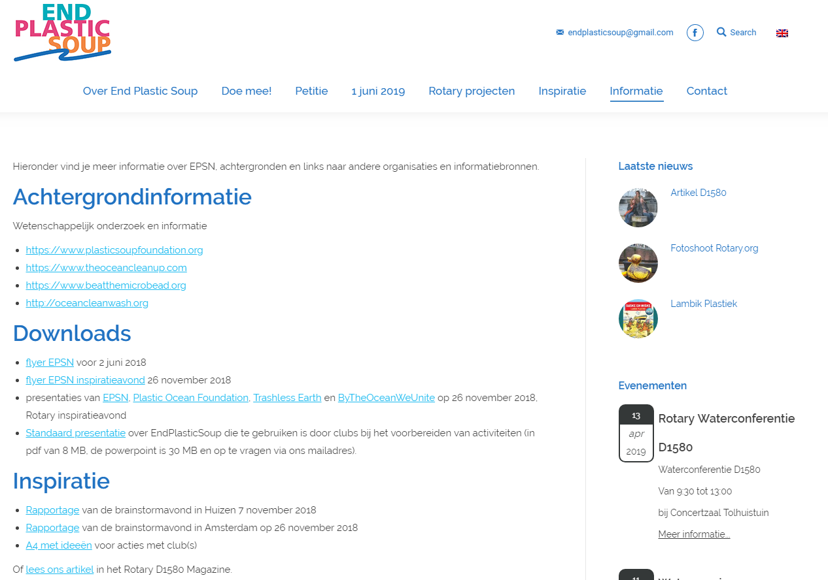
www.endplasticsoup.nl of www.endplasticsoup.com

